Slide 1
Интернет и старшее поколение

Slide 2
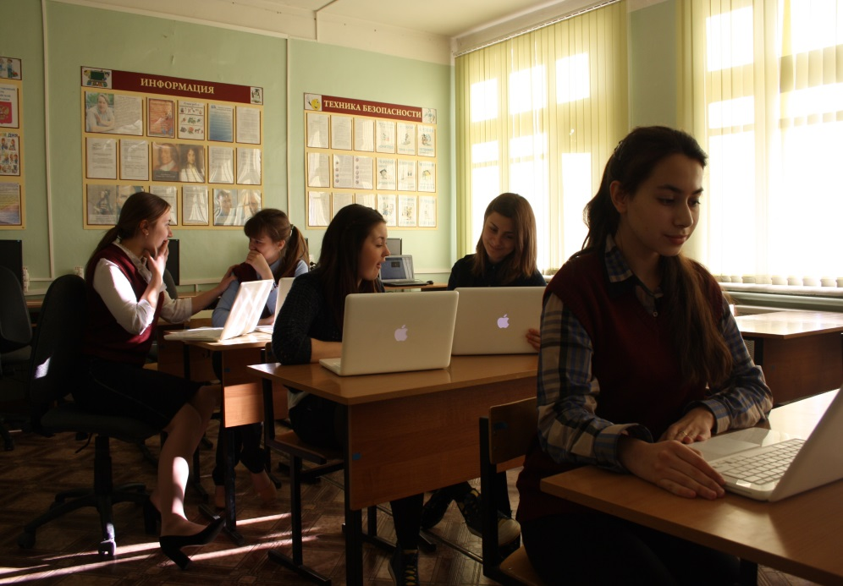
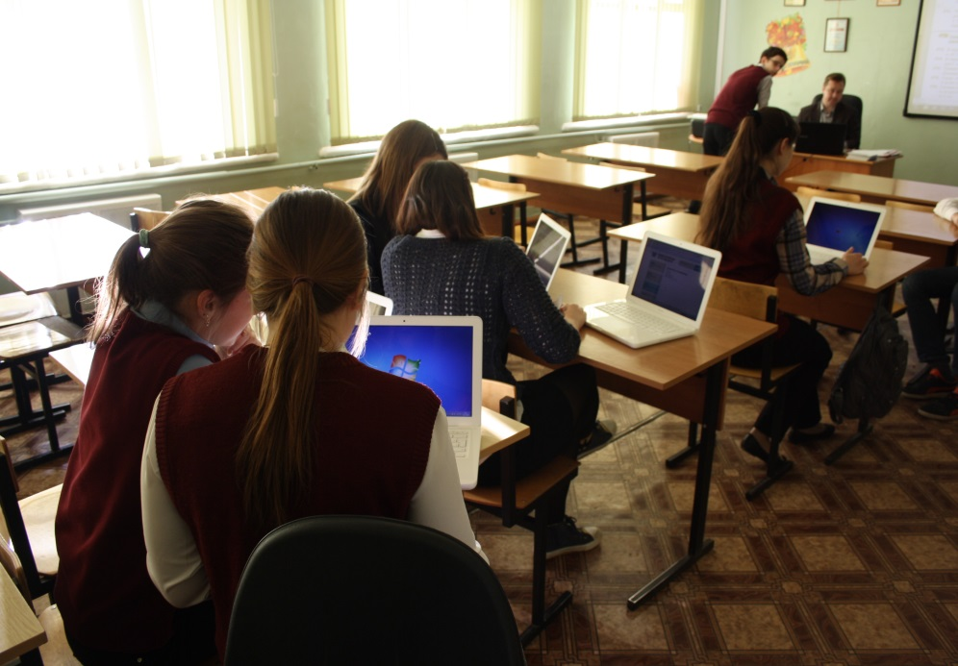
Мы живем в информационном обществе и являемся активными пользователями
Интернета

Slide 3
Чтобы выяснить: «С какой целью старшее поколение использует компьютер и сеть Интернет?», мы провели опрос среди учителей нашей школы.

Slide 4
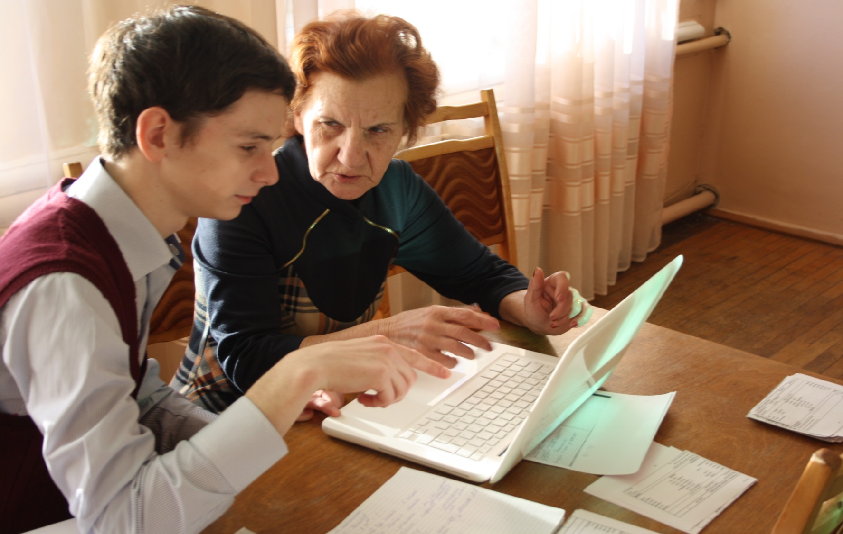
К сожалению, не каждый учитель умеет пользоваться компьютером.

Slide 5
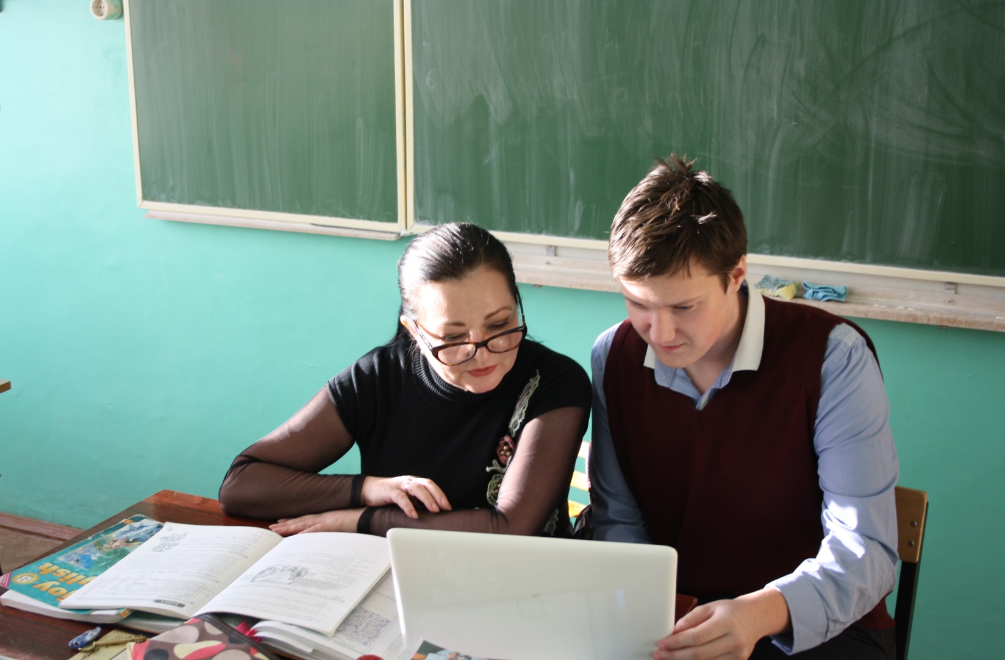
Используя индивидуальный подход к каждому преподавателю, мы помогли освоить основы пользования операционной системой компьютера и Интернет-браузером.

Slide 6
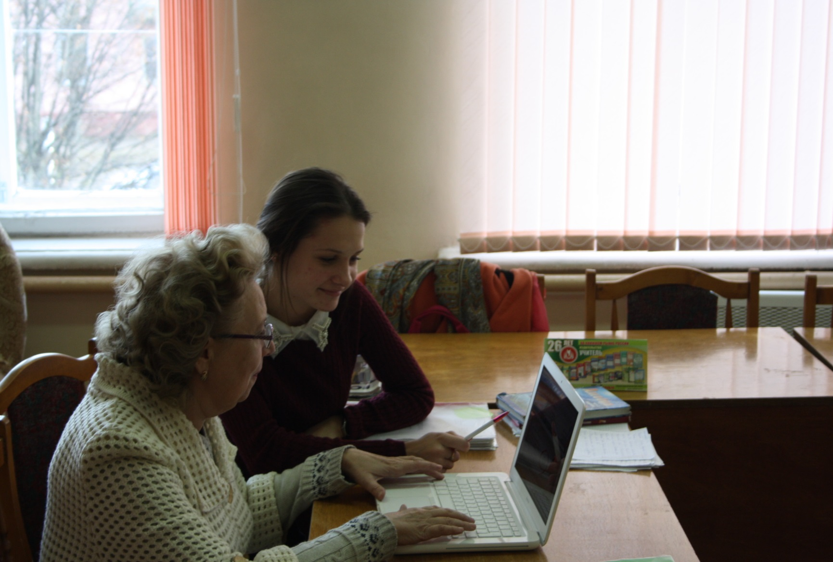
Мы рассказали учителю русского языка и литературы о существовании
Интернет-библиотеки, где каждый имеет возможность читать книги в электронном
формате.

Slide 7
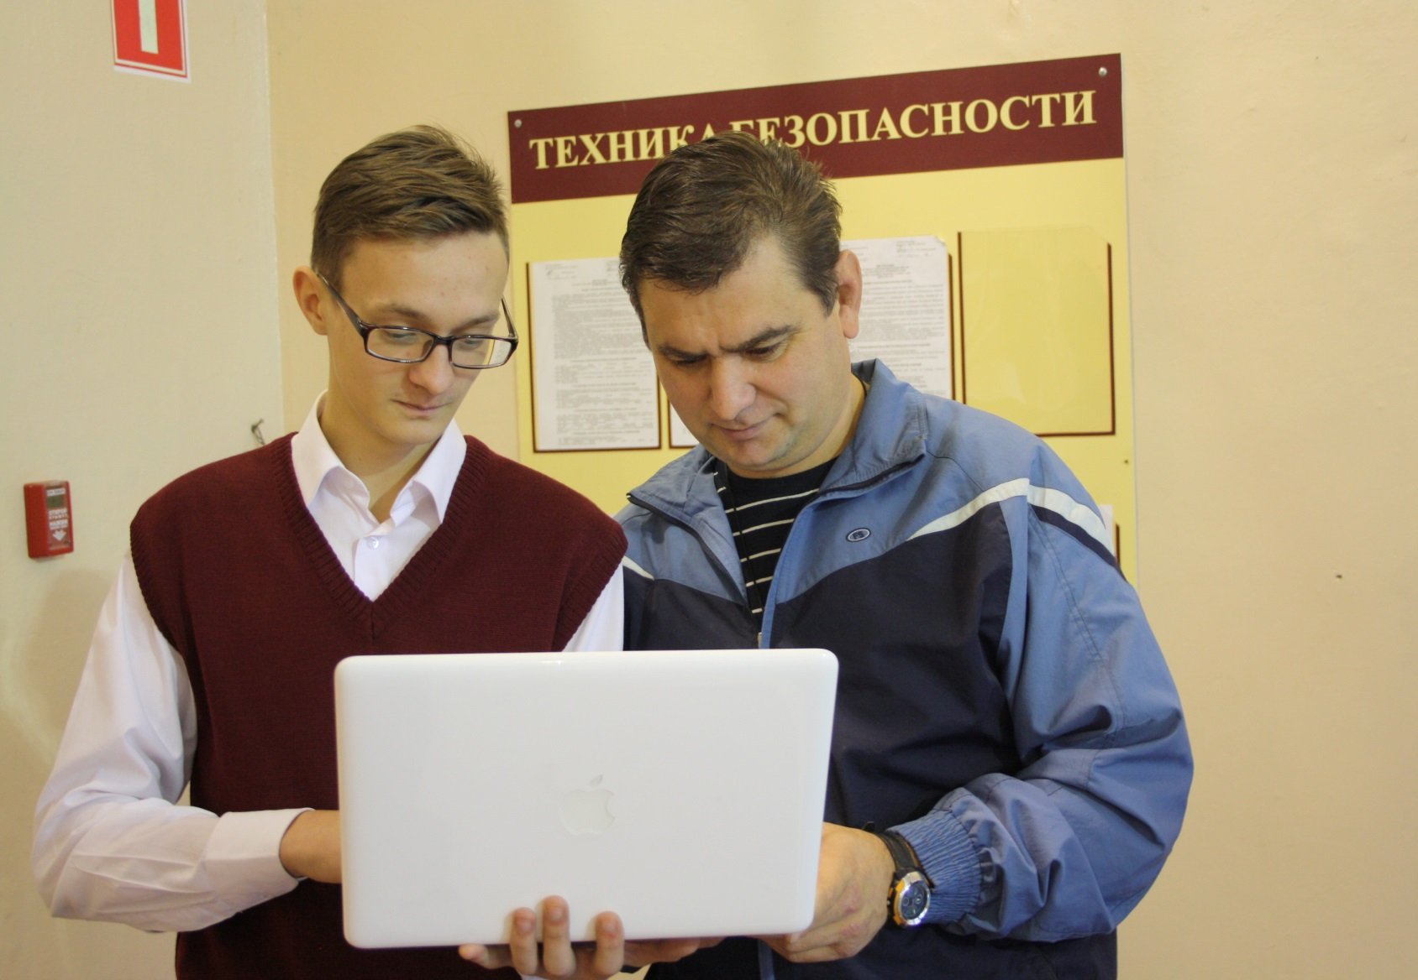
Оказалось, что наш учитель физической культуры-активный пользователь Интернета. Он следит за новостями спорта на сайте news.sport.

Slide 8
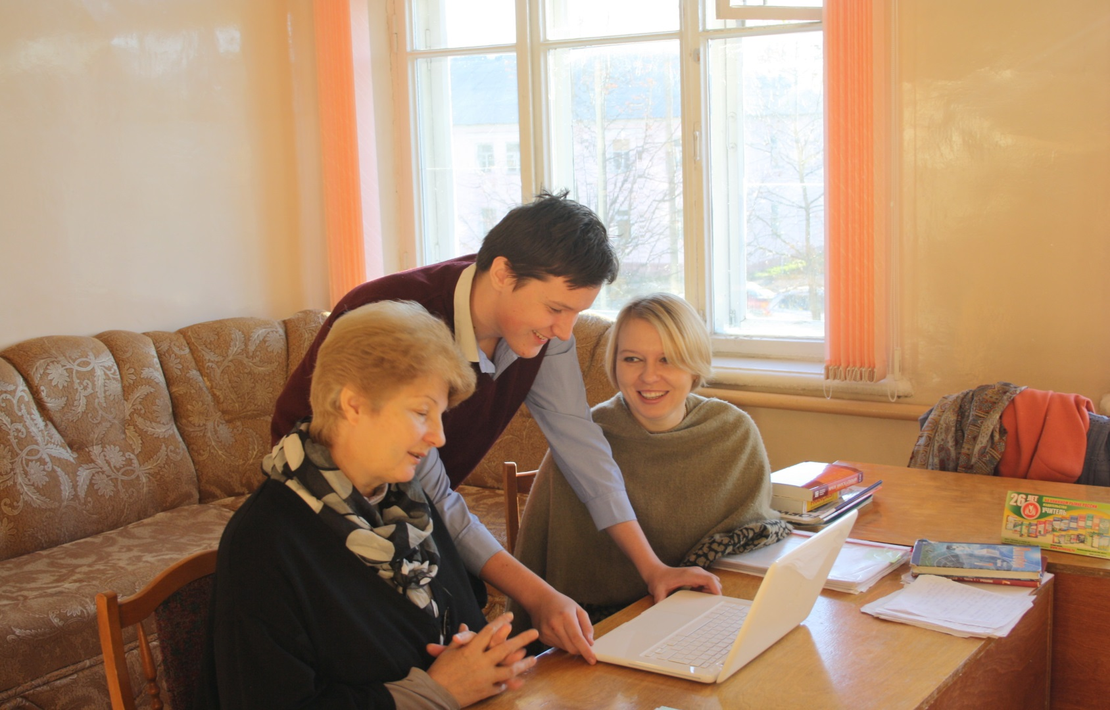
Наши учителя мировой художественной культуры используют Интернет с целью
получения информации о культурных событиях.

Slide 9
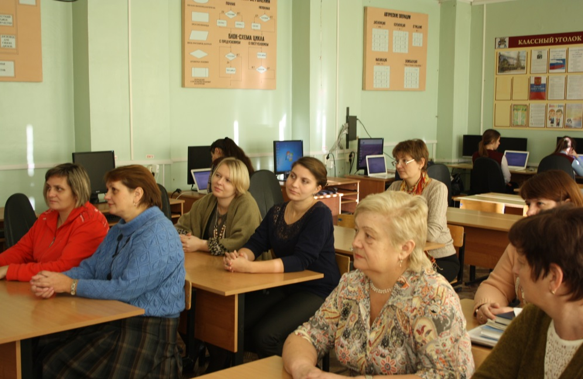
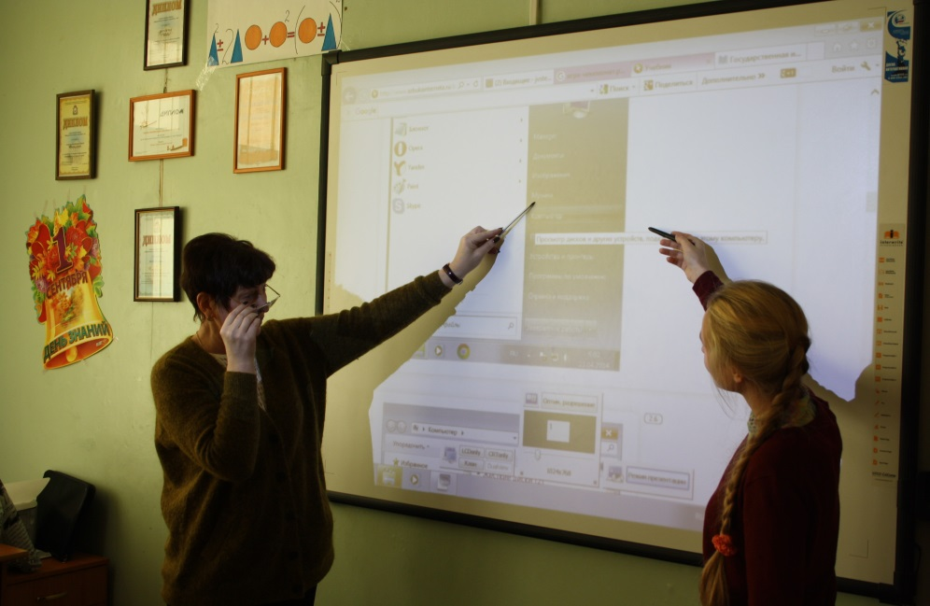
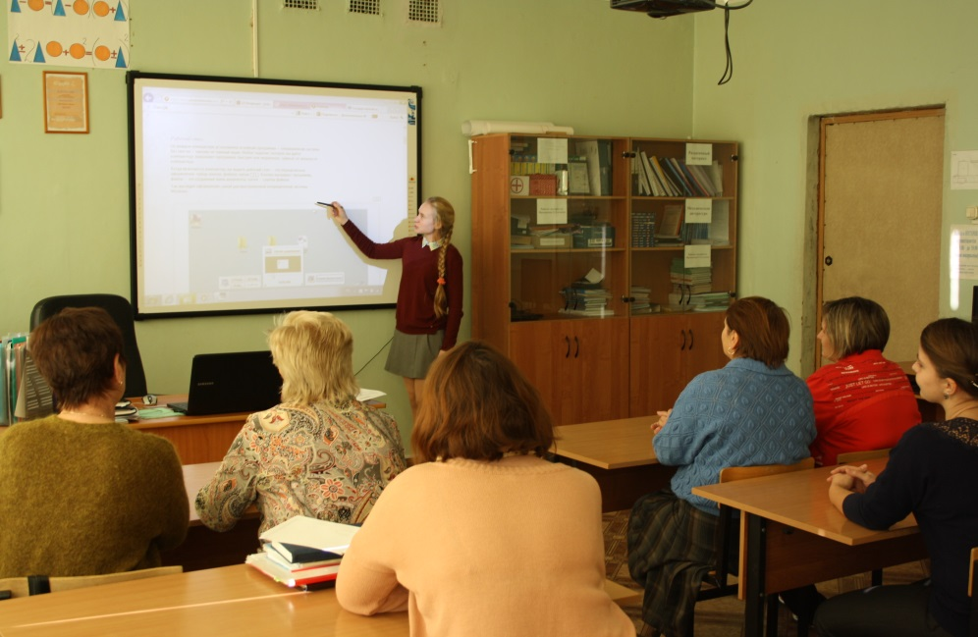
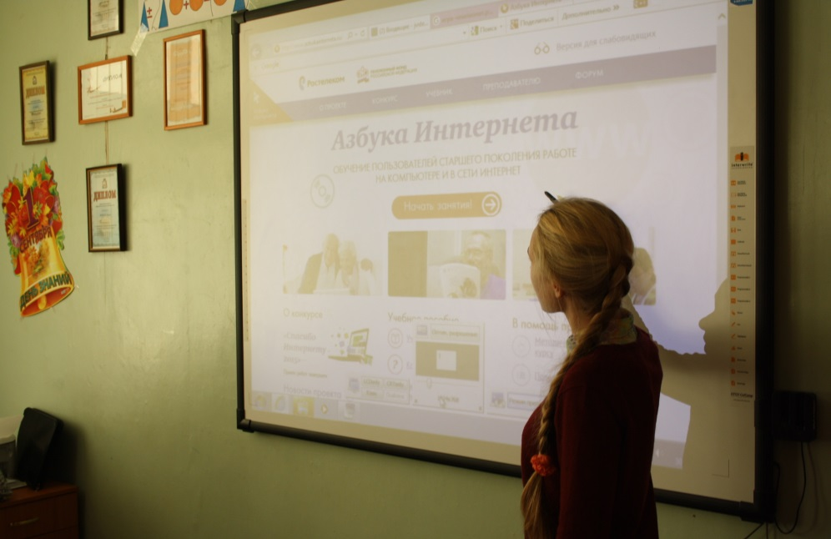
Осознав, что преподаватели имееют некоторые проблемы с использованием
Интернета и компьютера в целом, мы провели семинар, посвященный базовым знаниям использования Интернета и компьютера.

Slide 10
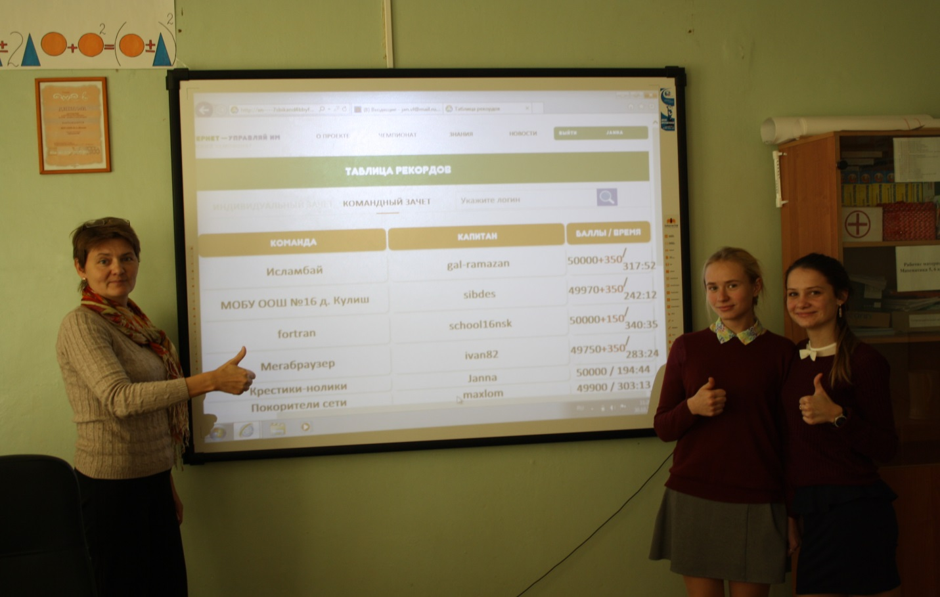
Надеемся, что наша просветительская деятельность не прошла даром, учителя овладели навыком пользования компьютера
и интернета.

